Slide 1
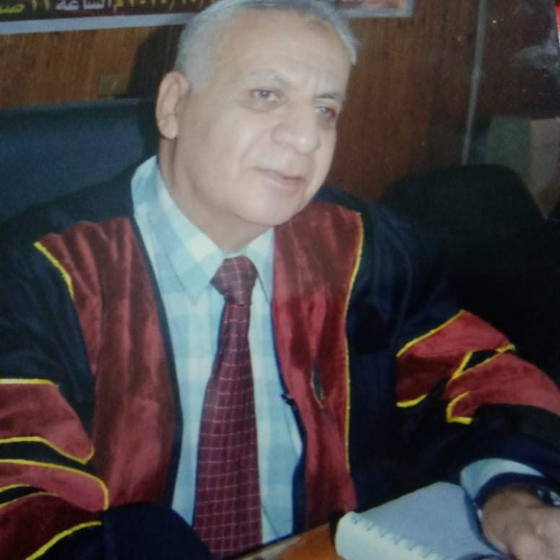
دكتور / محمد صبري رئيس قسم الجغرافية الأسبق يرسل تحية لطلاب الفرقة الأولى ويتمنى لهم محاضرة مفيدة

Slide 2
المحاضرة الثامنة

Slide 3
على الطالب أن يستخرج من الكتاب عناصر دراسة اللاندسكيب الاجتماعي في البيئة الاستوائية بدقة كما يوضحها الشكل التالي

Slide 4
اللاندسكيب الاجتماعي
الغطاء البشري
الملكية
توزيع العمل
وحدة المجتمع
الخصائص النفسية

Slide 5
الغطاء البشري

Slide 6
على الطالب أن يستخرج من الكتاب أن البيئة الاستوائية عامل طارد للحياة البشرية، وتزداد بها أقاليم العزلة

Slide 7
وحدة المجتمع

Slide 8
على الطالب أن يستخرج من الكتاب تحديد عناصر وحدة المجتمع في البيئة الاستوائية:
الوحدة الصغيرة المنعزلة ، والوحدة الصغيرة المتصلة، والوحدة الكبيرة

Slide 9
توزيع العمل

Slide 10
على الطالب أن يستخرج من الكتاب تحديد عناصر توزيع العمل :
حسب الجنس والحرفة ، وتحديد الأسرة في البيئة الاستوائية

Slide 11
الملكـــــــــــية

Slide 12
على الطالب أن يستخرج من الكتاب عناصر الملكية في البيئة الاستوائية
الملكية الفردية ، والملكية الشخصية ، والملكية العامة

Slide 13
الخصائص النفسية لسكان البيئة الاستوائية كما يوضحها الشكل التالي

Slide 14
الخصائص النفسية والاجتماعية
المهارات الجسمية :
أقزام الغابة يتميزون بقوة الاحتمال والصبر والجلد، متسلق ماهر جدا ، القدرة على المروق بين الأشجار والإمساك بالأغصان، يكره الماء ويندر أن يجيد السباحة، وهو ملاحظ حاد البصر ، مرهف السمع ، سريع الحركة ، دائم الترقب للأخطار ، ويجيد فن التقليد والتخفي . ويمتاز بالارتياب والانطواء والخجل . والجميع يتميزون بنوع من الخوف من الأجنبي لذا نجد المكر والخديعة ، وحب الانتقام، حيث يصوب السهم المسموم في الظهر . وجو الغابة يبعث فيهم الرهبة والتوجس وكثرة الخزعبلات . كما أدى على تأليه كثير من مظاهر الغابة خاصة الأشجار حيث يعتقدون بسكون الأرواح فيها.

Slide 15
على الطالب أن يستخرج من الكتاب تحديد عناصر دراسة اللاندسكيب الحضاري كما يوضحها الشكل التالي بدقة

Slide 16
اللاندسكيب الحضاري
الجمع والالتقاط
الملح
الزراعة المتنقلة
الحياة الاقتصادية
الصيد

Slide 17
الحياة الاقتصادية على الطالب استخراج سلم الحياة الاقتصادية الثلاثي في البيئة الاستوائية الجمع والالتقاط والصيد الزراعة المتنقلة

Slide 18
ويتبين ظاهرات ثلاث هي : الملح النمنمية الجيوفاجي ويحدد معنى كل واحدة بدقة

Slide 19
على الطالب أن يستخرج من الكتاب عناصر دراسة التكنولوجية والحضارة المادية الخمسة النافخة القوس والسهم الحربة والخطاف الأدوات المنزلية

Slide 20
التكنولوجيا والحضارة المادية
النافخة
الأدوات المنزلية
الخطاف
القوس والسهم
الحربة

Slide 21
النافخـــــــــــة

Slide 22
القوس والسهم

Slide 23
الحربة والخطاف

Slide 24
الأدوات المنزلية

Slide 25
البجاوي
زوارق جذوع الأشجار
زوارق الفخار

Slide 26
على الطالب أن يحدد من الكتاب المعنى المقابل لكل مصطلح بدقة

Slide 27
شكرا لحسن متابعتكم وأذكركم أن الامتحان موضوعي ويحتاج إلى تركيز في المذاكرة ومتابعة المحاضرات والكتاب

